Slide 1
Hvordan oppleves hatprat på nett?
Sandra Lorenze Vestnes

Slide 2
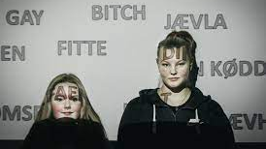
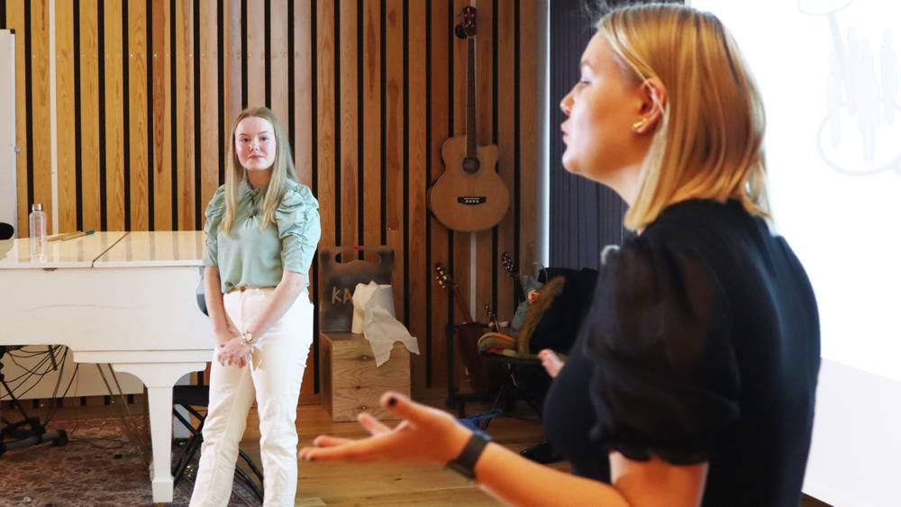
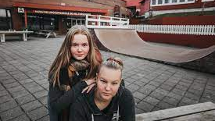
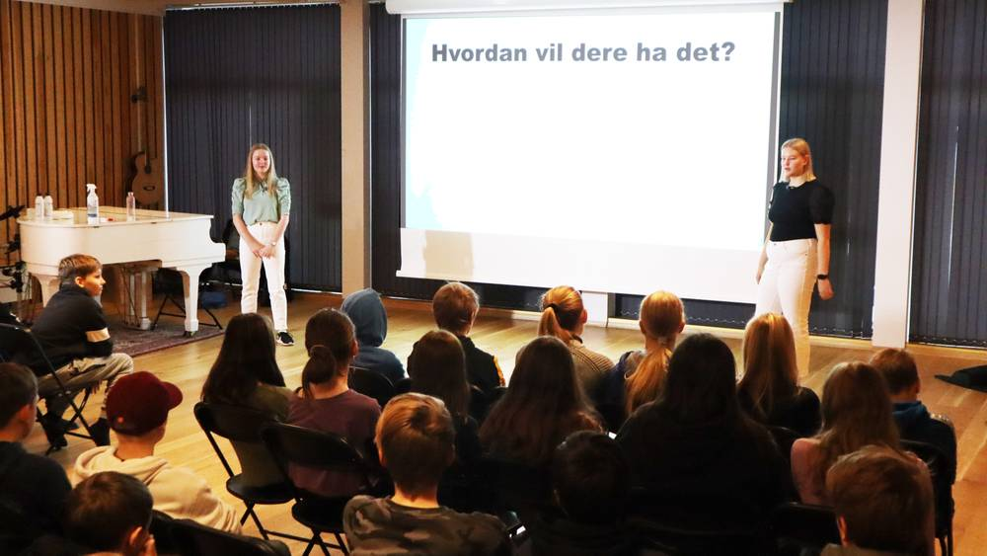

Slide 3
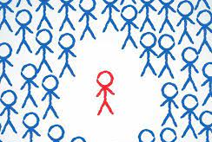
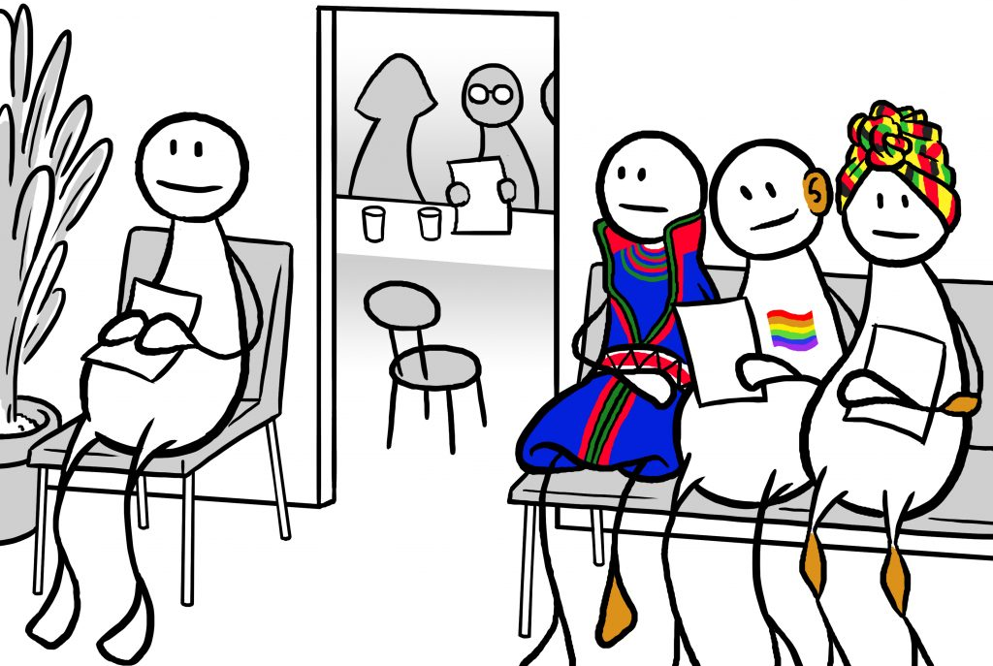
Hva vi hører om

Slide 4

Venner å henge med på fritiden
Gjennomsnittlig gode karakterer
Familie på fire
Gifte forelde
En eldre bror
Bruker sosiale media
Aktiv i ungdomsmiljøet
Ukentlig fritidsaktivitet

Slide 5
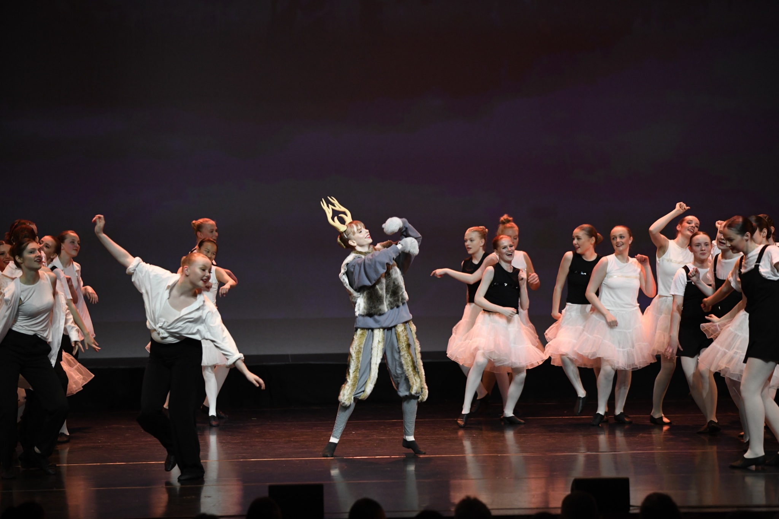
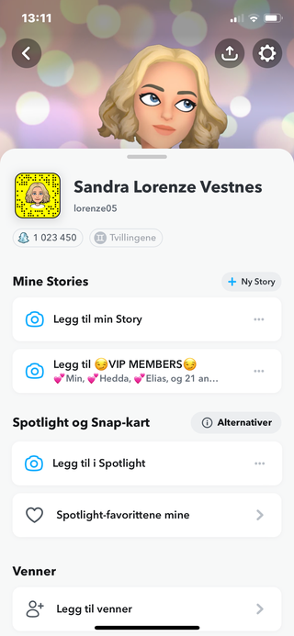
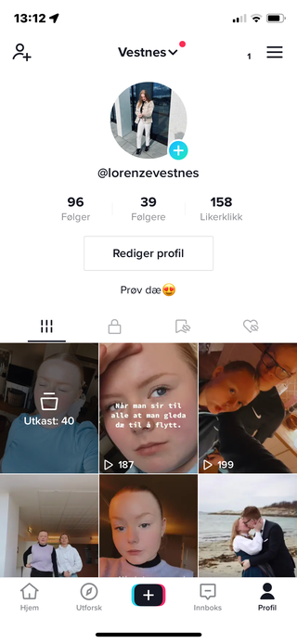
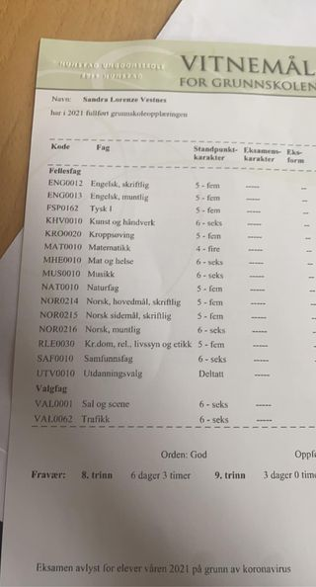
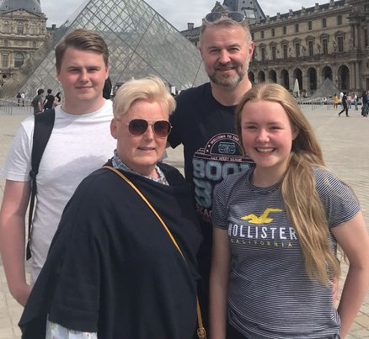
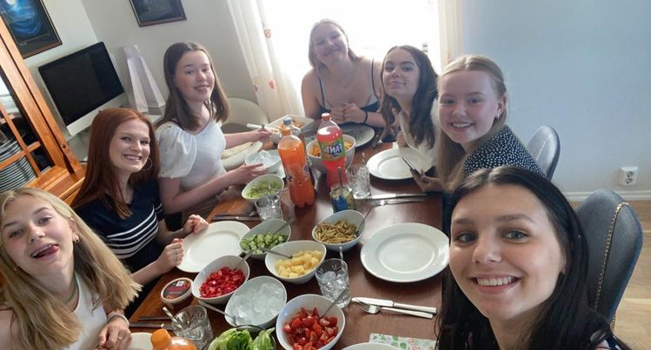
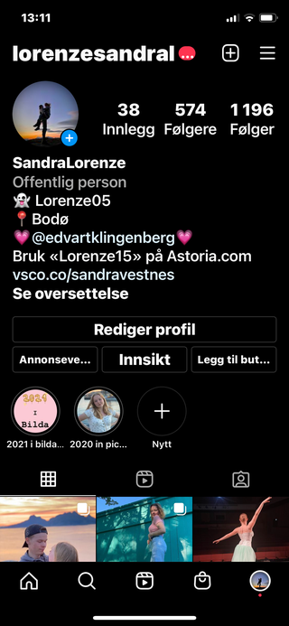
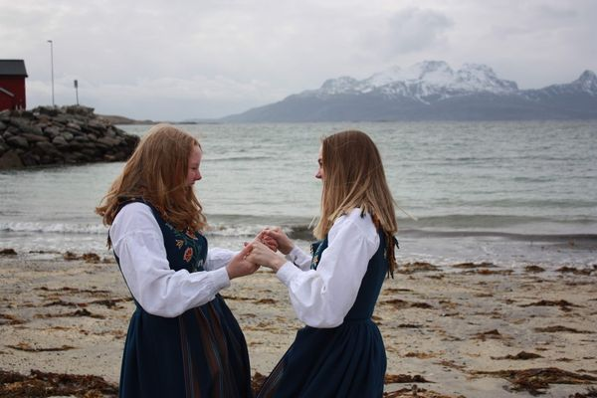
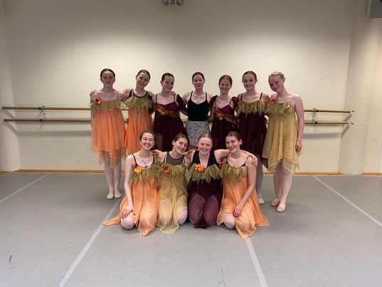
Dette er meg

Slide 6
"Det ungdom ikke lar ungdom gjøre"
Det å si ifra når noe ikke er greit
Det å være politisk aktiv
"Stikke hode fram"
Det å være annerledes
Være flink

